Slide 1

EXPERIENCE ET PERPECTIVES DE LA RADIOPHARMACIE EN RDC
WORKSHOP
3 Octobre 2023
Heri KADIMA TSHISEKEDI
Attaché de recherche
MASTER EN SCIENCES CHIMIQUES ET RADIOPHARMACEUTIQUES
CGEA

Slide 2
Introduction
RADIOPHARMACIE
Selon MOI
PHARMACIE de la MEDECINE NUCLEAIRE
Selon la Réglementation
Activités de la PHARMACIE HOSPITALIERE relatives aux PRODUITS RADIOPHARMACEUTIQUES

Slide 3
Introduction
MEDECINE NUCLEAIRE
AUTRES SPECIALITES DE LA MEDECINE
RADIONUCLEIDE
MEDICAMENT
MEDICAMENT RADIOPHARMACEUTIQUE
TEST
TRAITEMENT

Slide 4
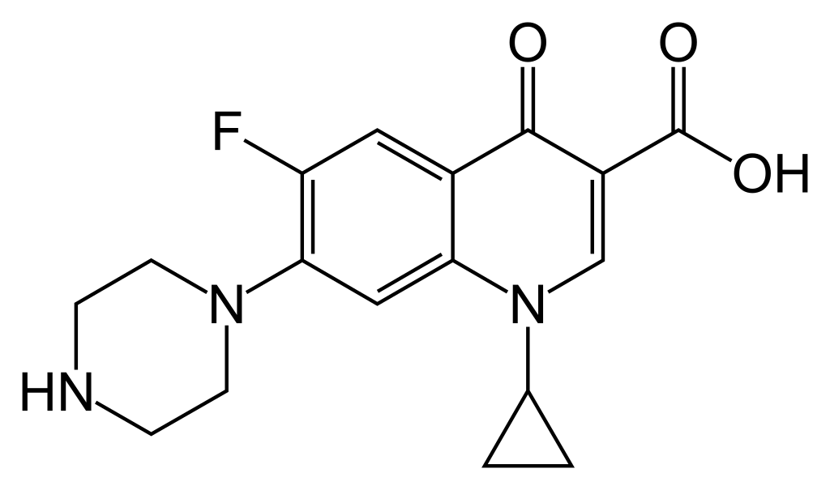
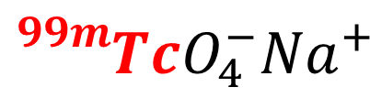
Introduction
Cyprofloxacine
$${}_{}^{99m}{TcO_{4}^{−}{Na}^{+}}$$
RADIONUCLEIDE
MEDICAMENT
MEDICAMENT RADIOPHARMACEUTIQUE
(Radiotraceur)
Scintigraphie d’une infection

Slide 5
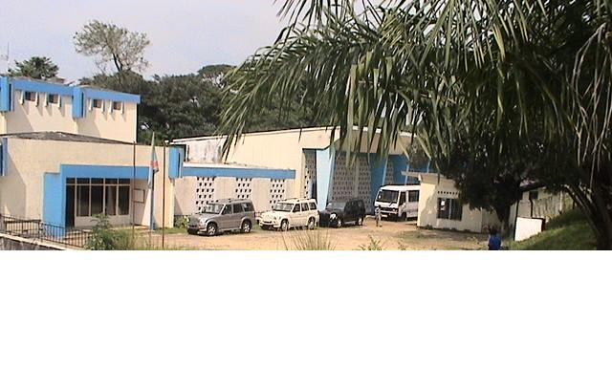
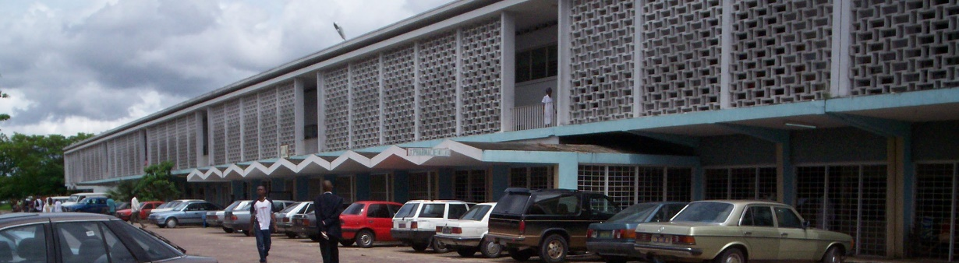
Département de
Physique et Chimie
RADIOPHARMACIE
Recherche et
Développement
CGEA/CREN-K
Service de MN, endocrinologie et Mébolisme
Application
Cliniques Universitaires de Kinshasa

Slide 6
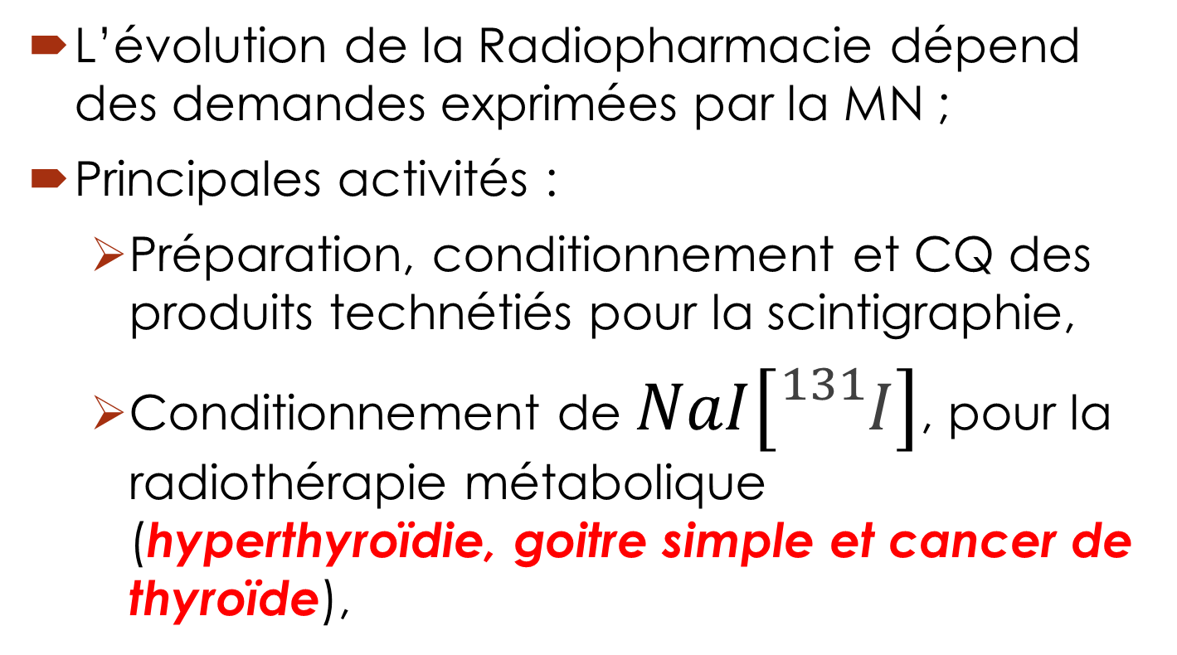
Expérience de la RDC
L’évolution de la Radiopharmacie dépend des demandes exprimées par la MN ;
Principales activités :
  Préparation, conditionnement et CQ des produits technétiés pour la scintigraphie,
  Conditionnement de $NaI\left[{}_{}^{131}I\right]$, pour la radiothérapie métabolique (hyperthyroïdie, goitre simple et cancer de thyroïde),

Slide 7
Expérience de la RDC
L’évolution de la Radiopharmacie dépend des demandes exprimées par la MN ;
Principales activités :
  Recherche et Développement sur différents projets.

Slide 8
Expérience de la RDC
Aprovisionnement en Produits radiopharmaceutiques :
  AEC-AMERSHAM soc Ltd (South Africa);

Slide 9
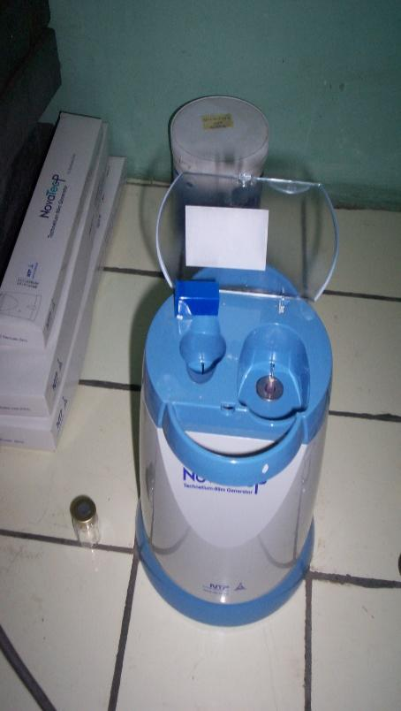
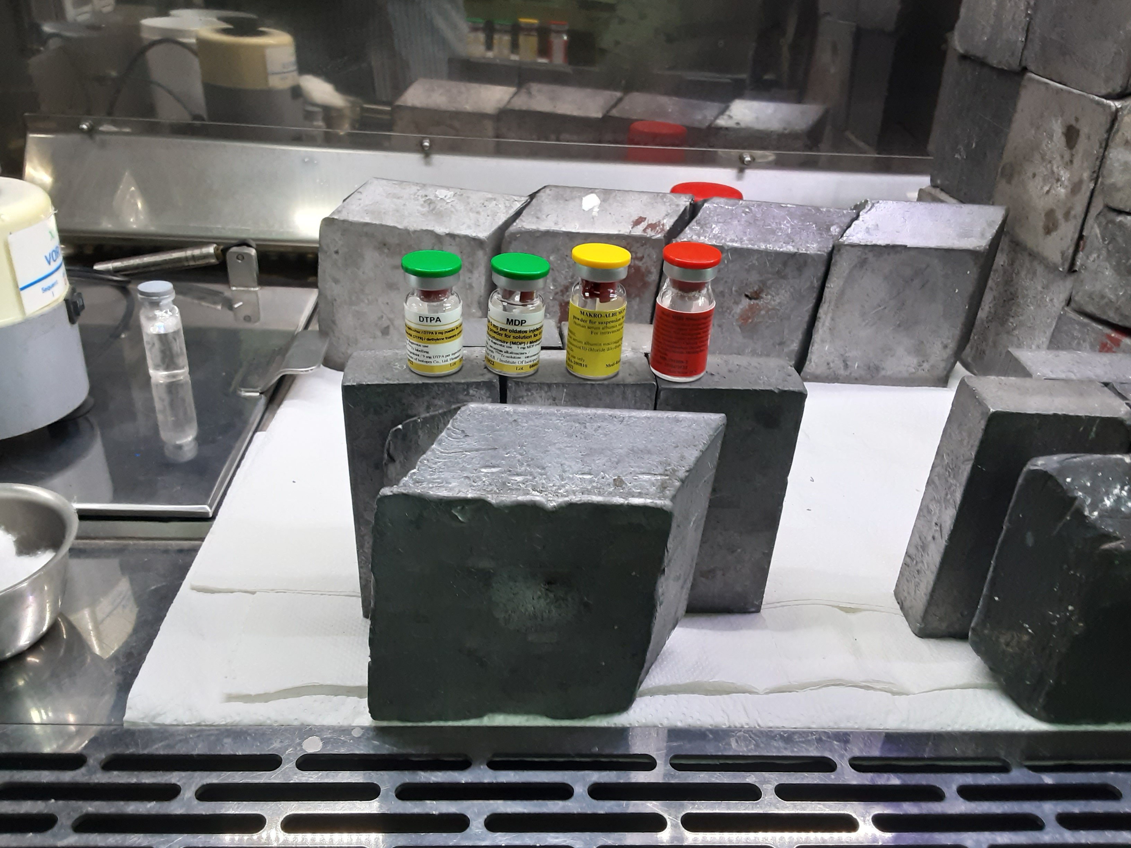
Expérience de la RDC
Aprovisionnement en Produits radiopharmaceutiques :
  AEC-AMERSHAM soc Ltd (South Africa);

Slide 10
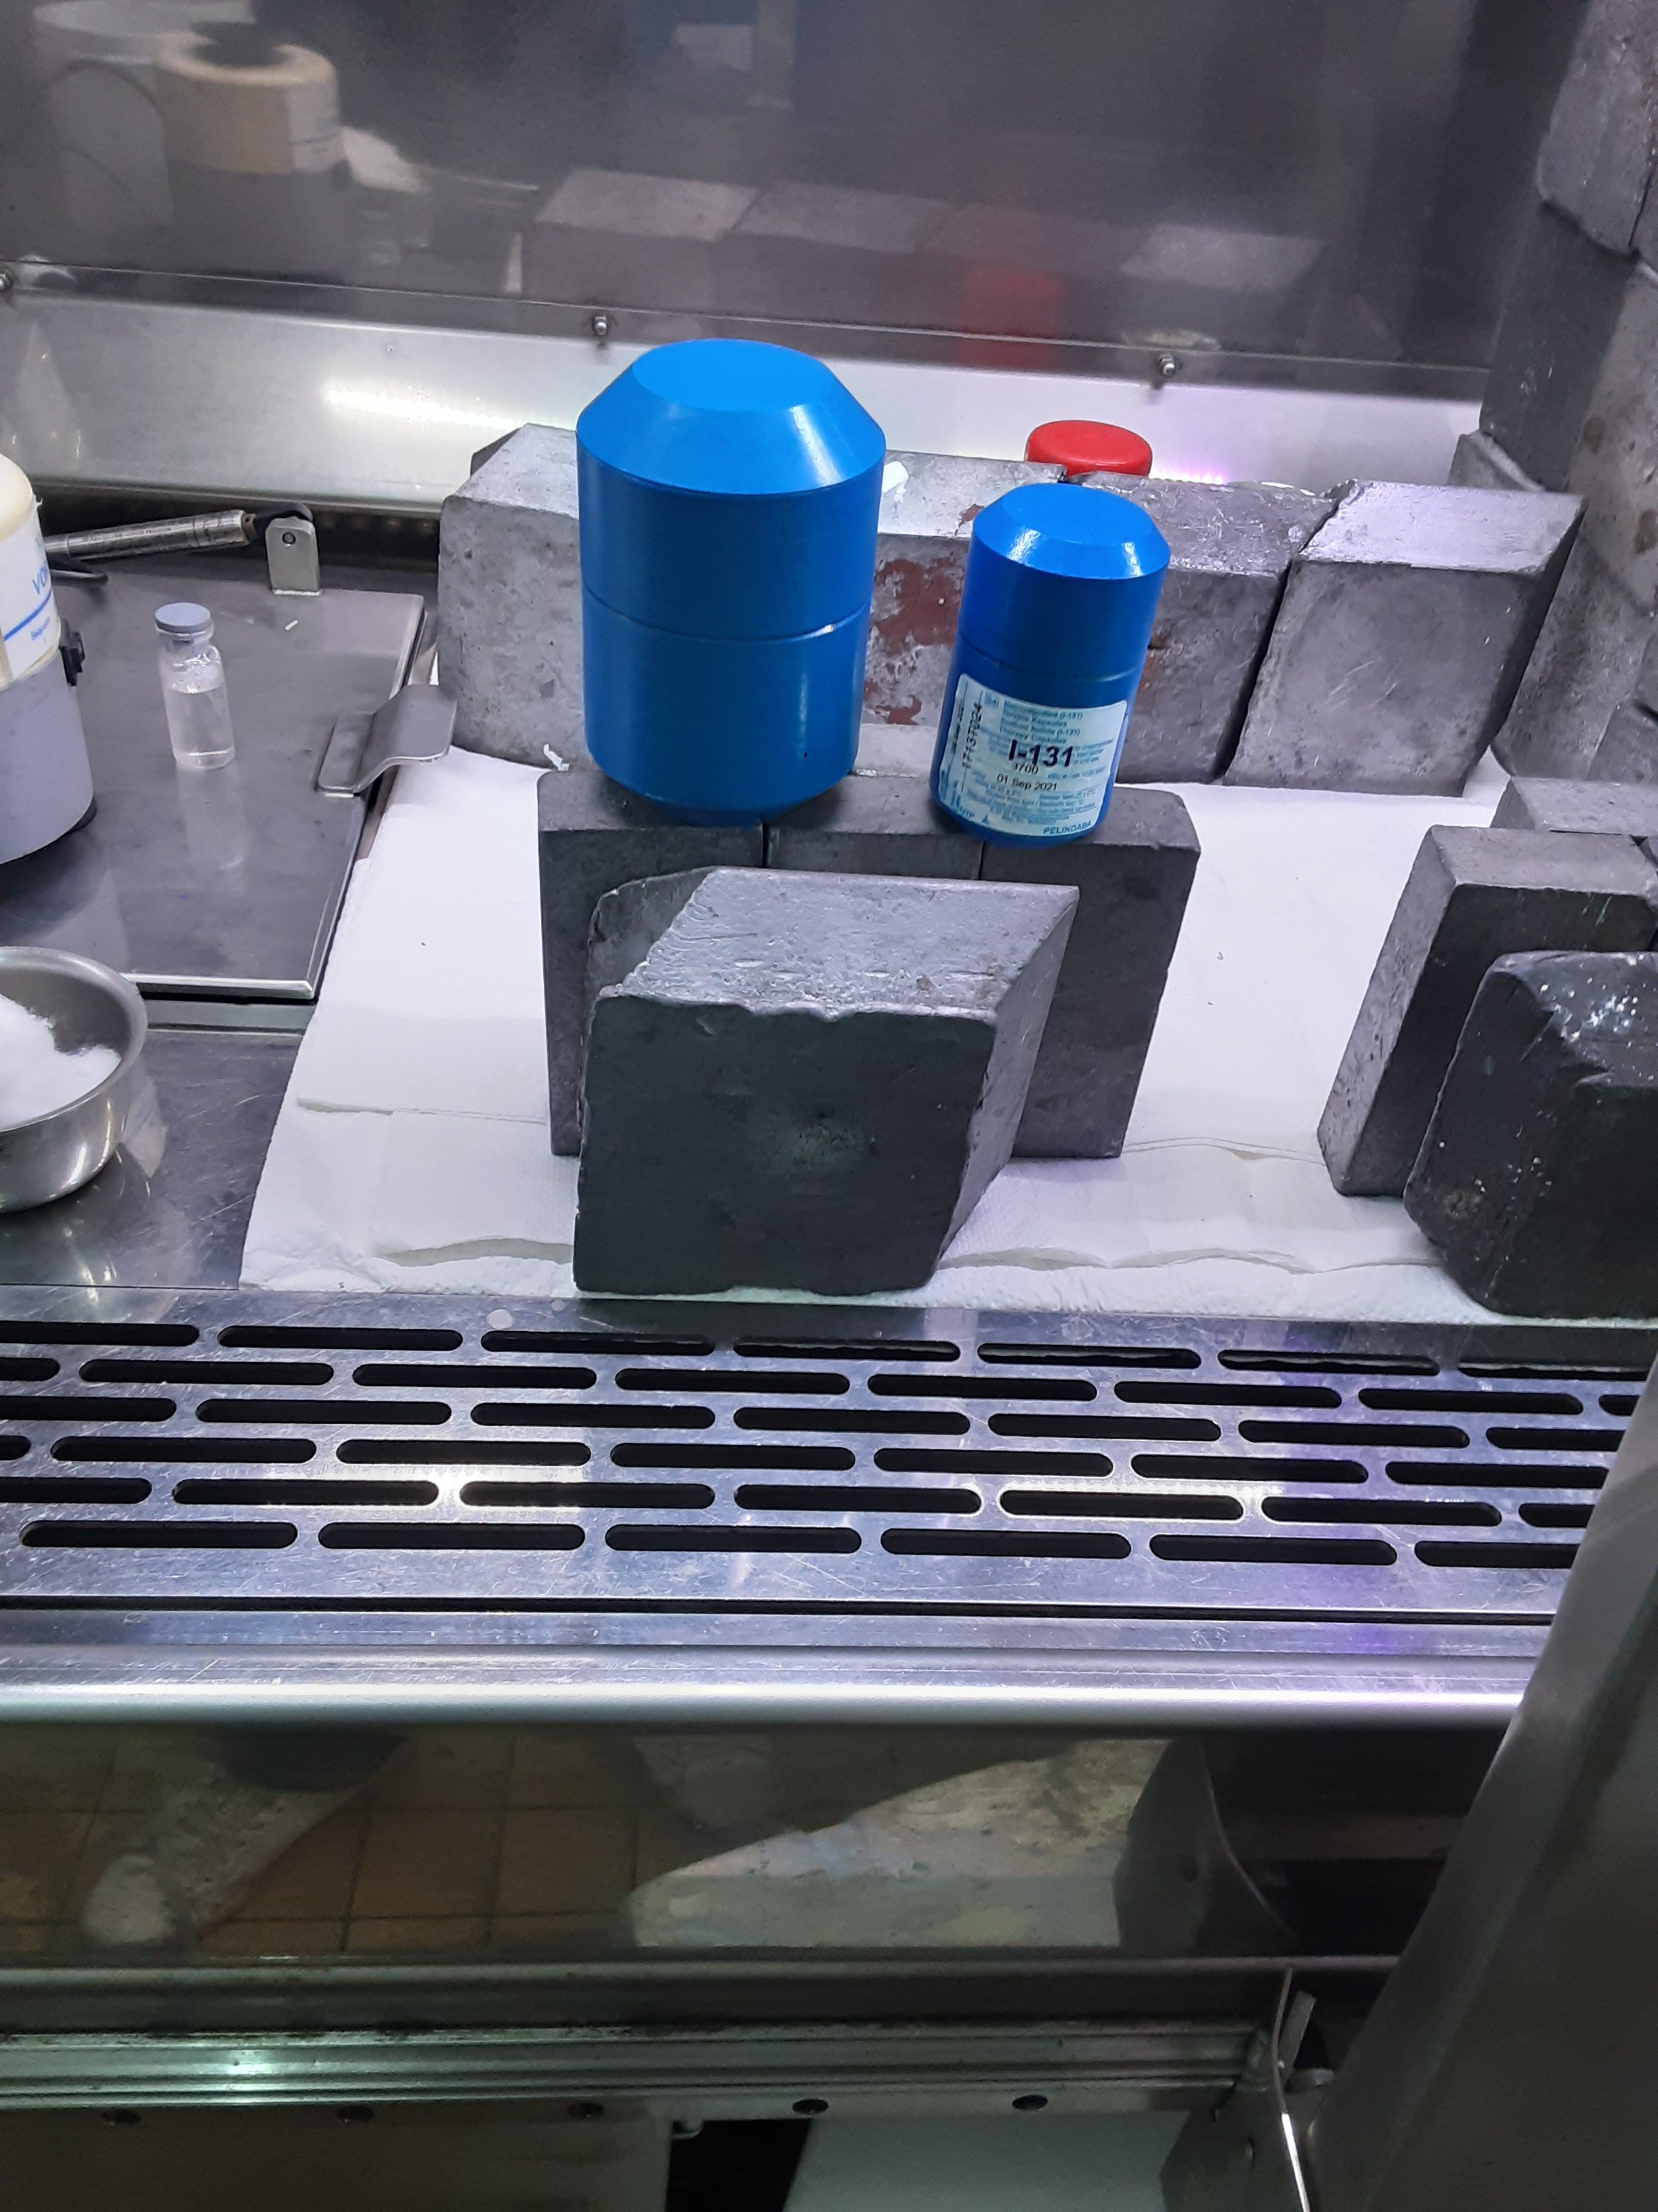
Expérience de la RDC
Aprovisionnement en Produits radiopharmaceutiques :
  AEC-AMERSHAM soc Ltd (South Africa);

Slide 11
Expérience de la RDC
Aprovisionnement en Produits radiopharmaceutiques :
  CURIUM PHARMA (France),
  MONROL (Turquie).

Slide 12
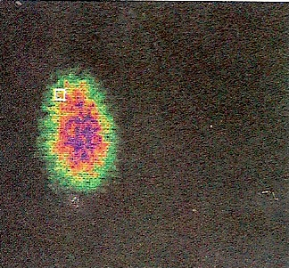
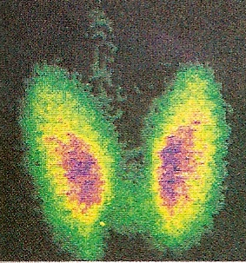
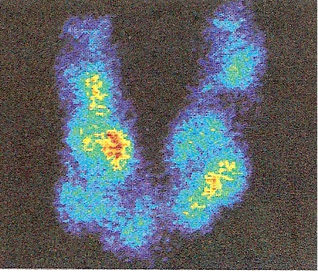
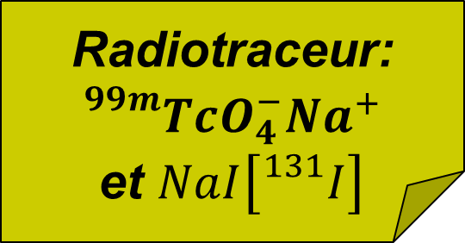
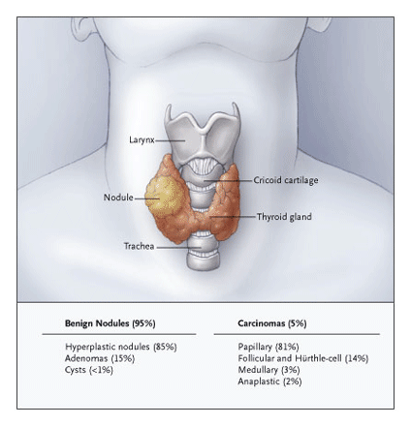
Expérience de la RDC
Radiotraceur:
$${}_{}^{99m}{TcO_{4}^{−}{Na}^{+}}$$
et $NaI\left[{}_{}^{131}I\right]$
Nodule toxique autonome
Goître multi-nodulaire

Slide 13
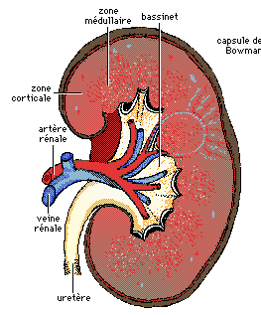
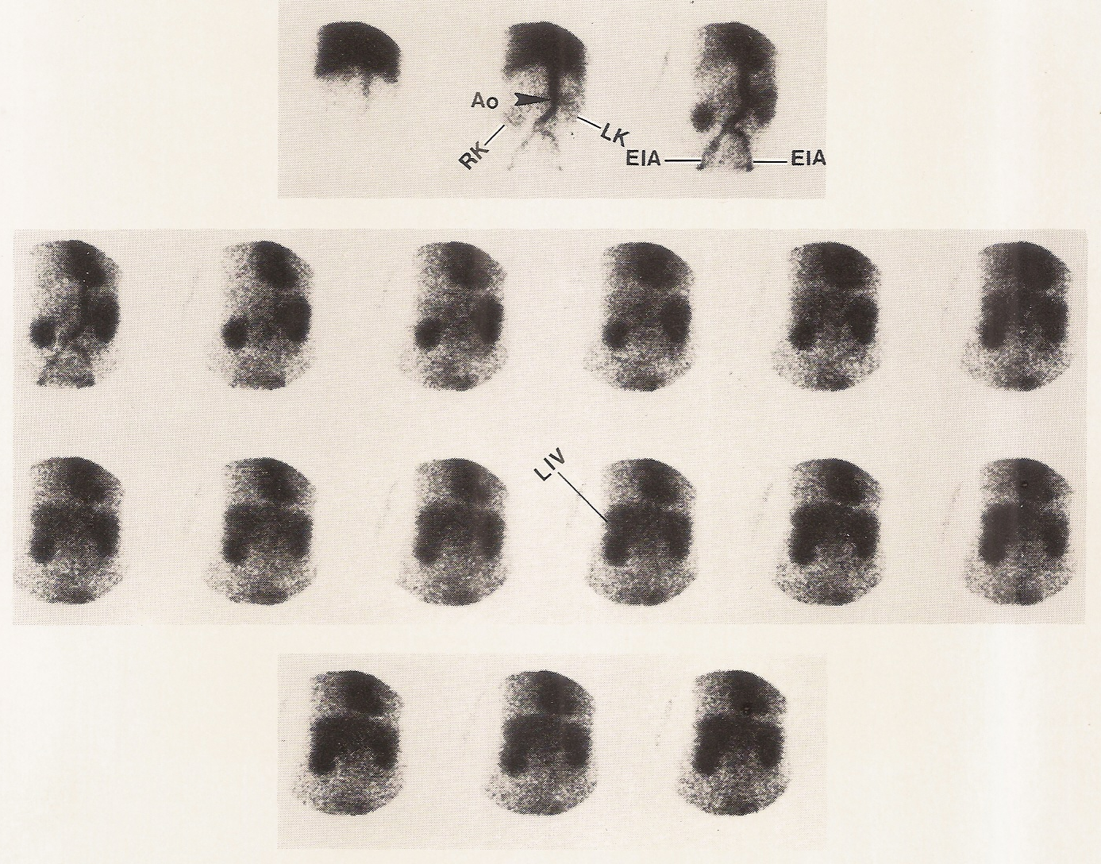
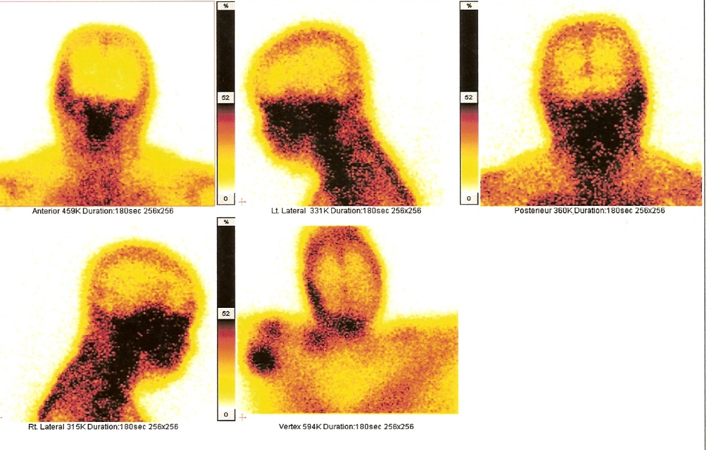
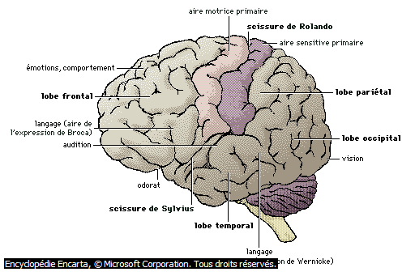
Expérience de la RDC
Radiotraceur:
DTPA-^{99m}Tc

Slide 14
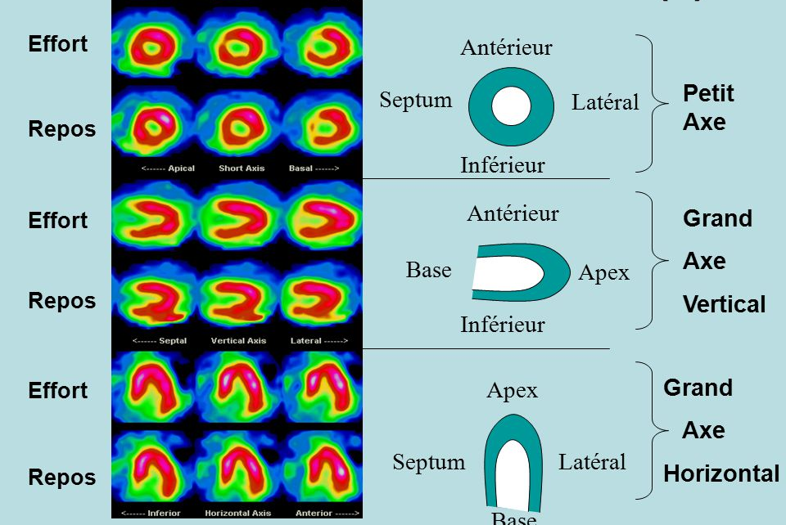
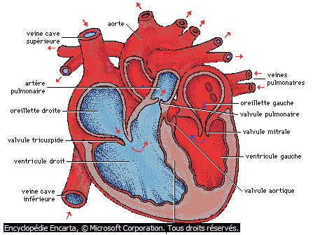
Expérience de la RDC
Radiotraceur:
MIBI-^{99m}Tc

Slide 15
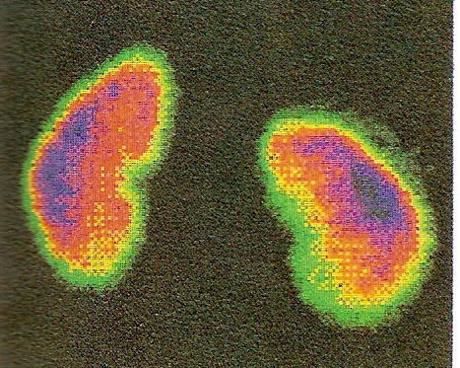
Expérience de la RDC
Radiotraceur:
DMSA-^{99m}Tc

Slide 16
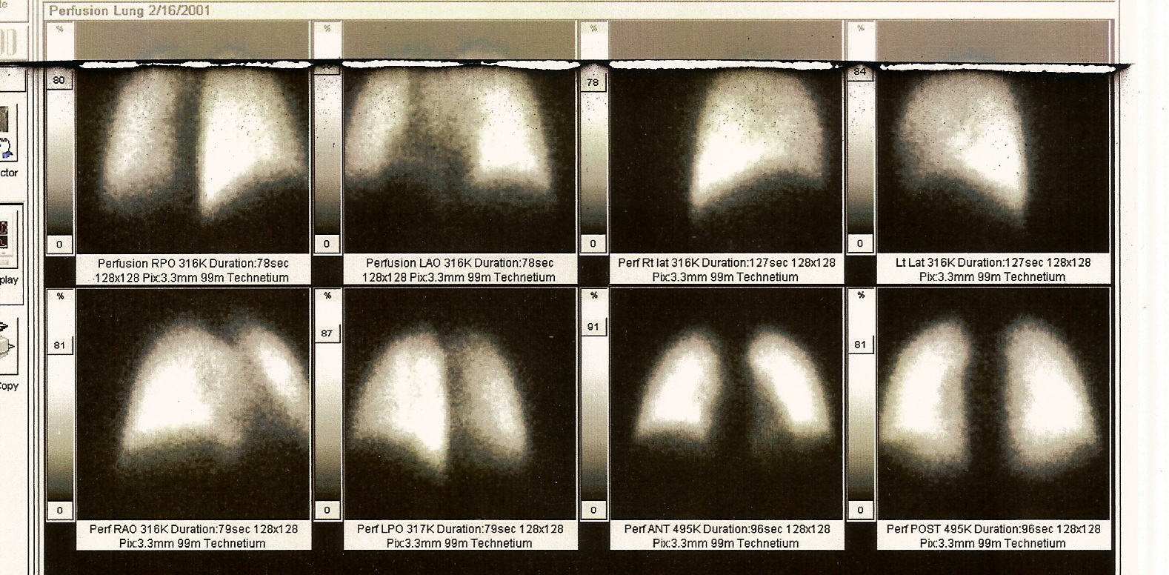
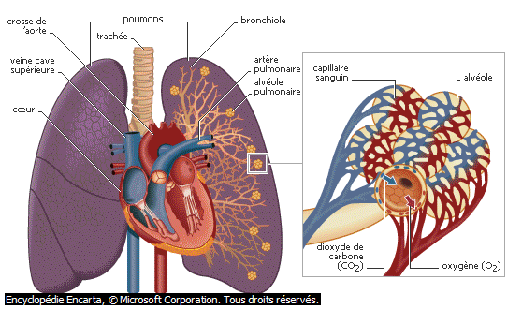
Expérience de la RDC
Radiotraceur:
MAA-^{99m}Tc

Slide 17
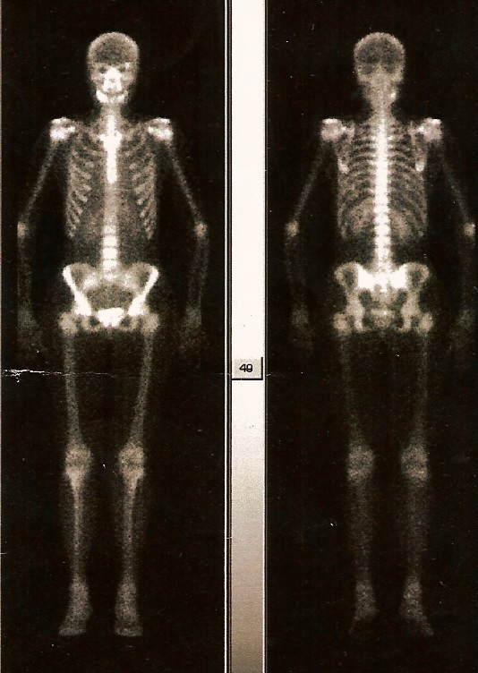
Expérience de la RDC
Radiotraceur :
MPD-^{99m}Tc

Slide 18
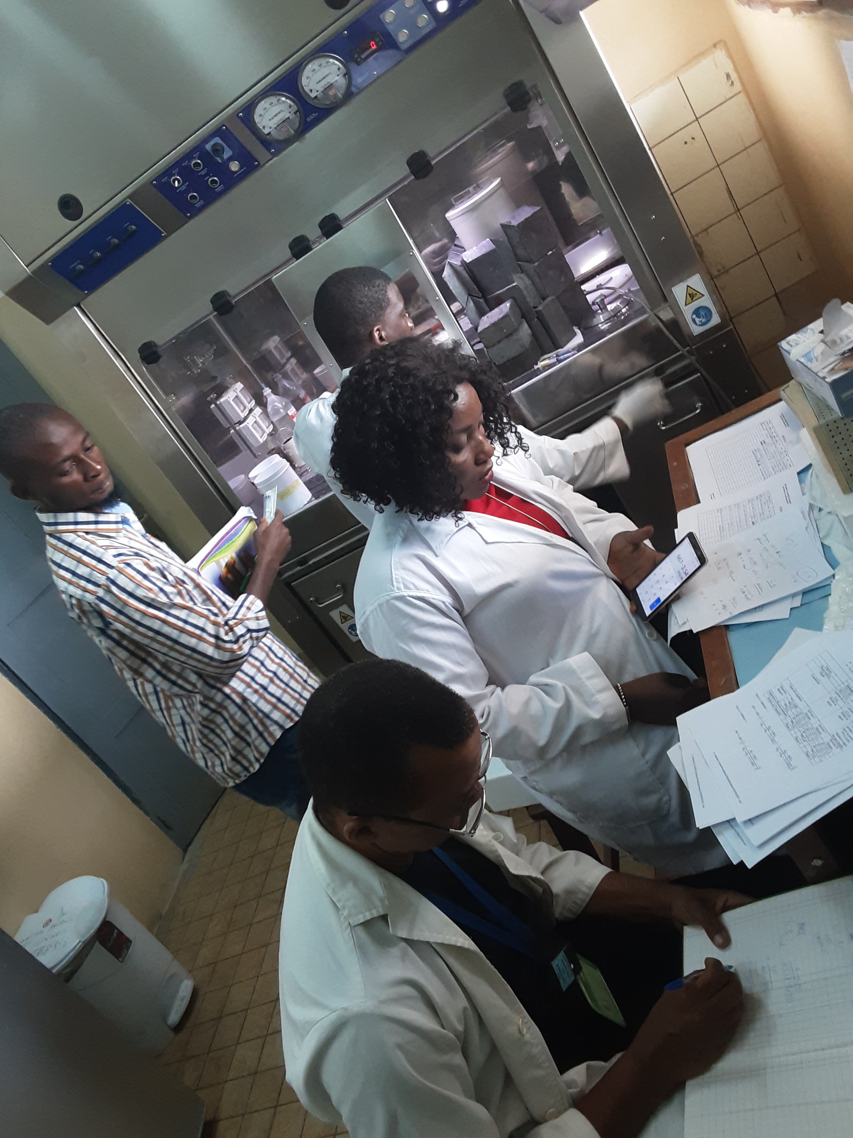
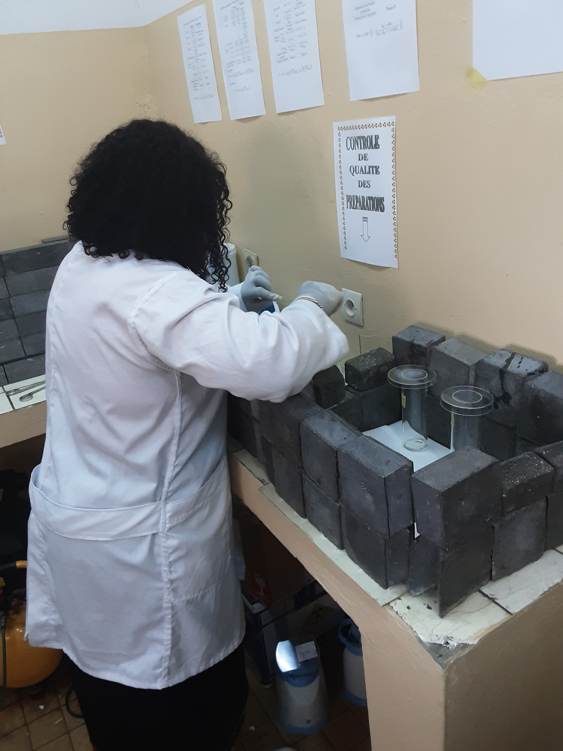
Expérience de la RDC

Slide 19
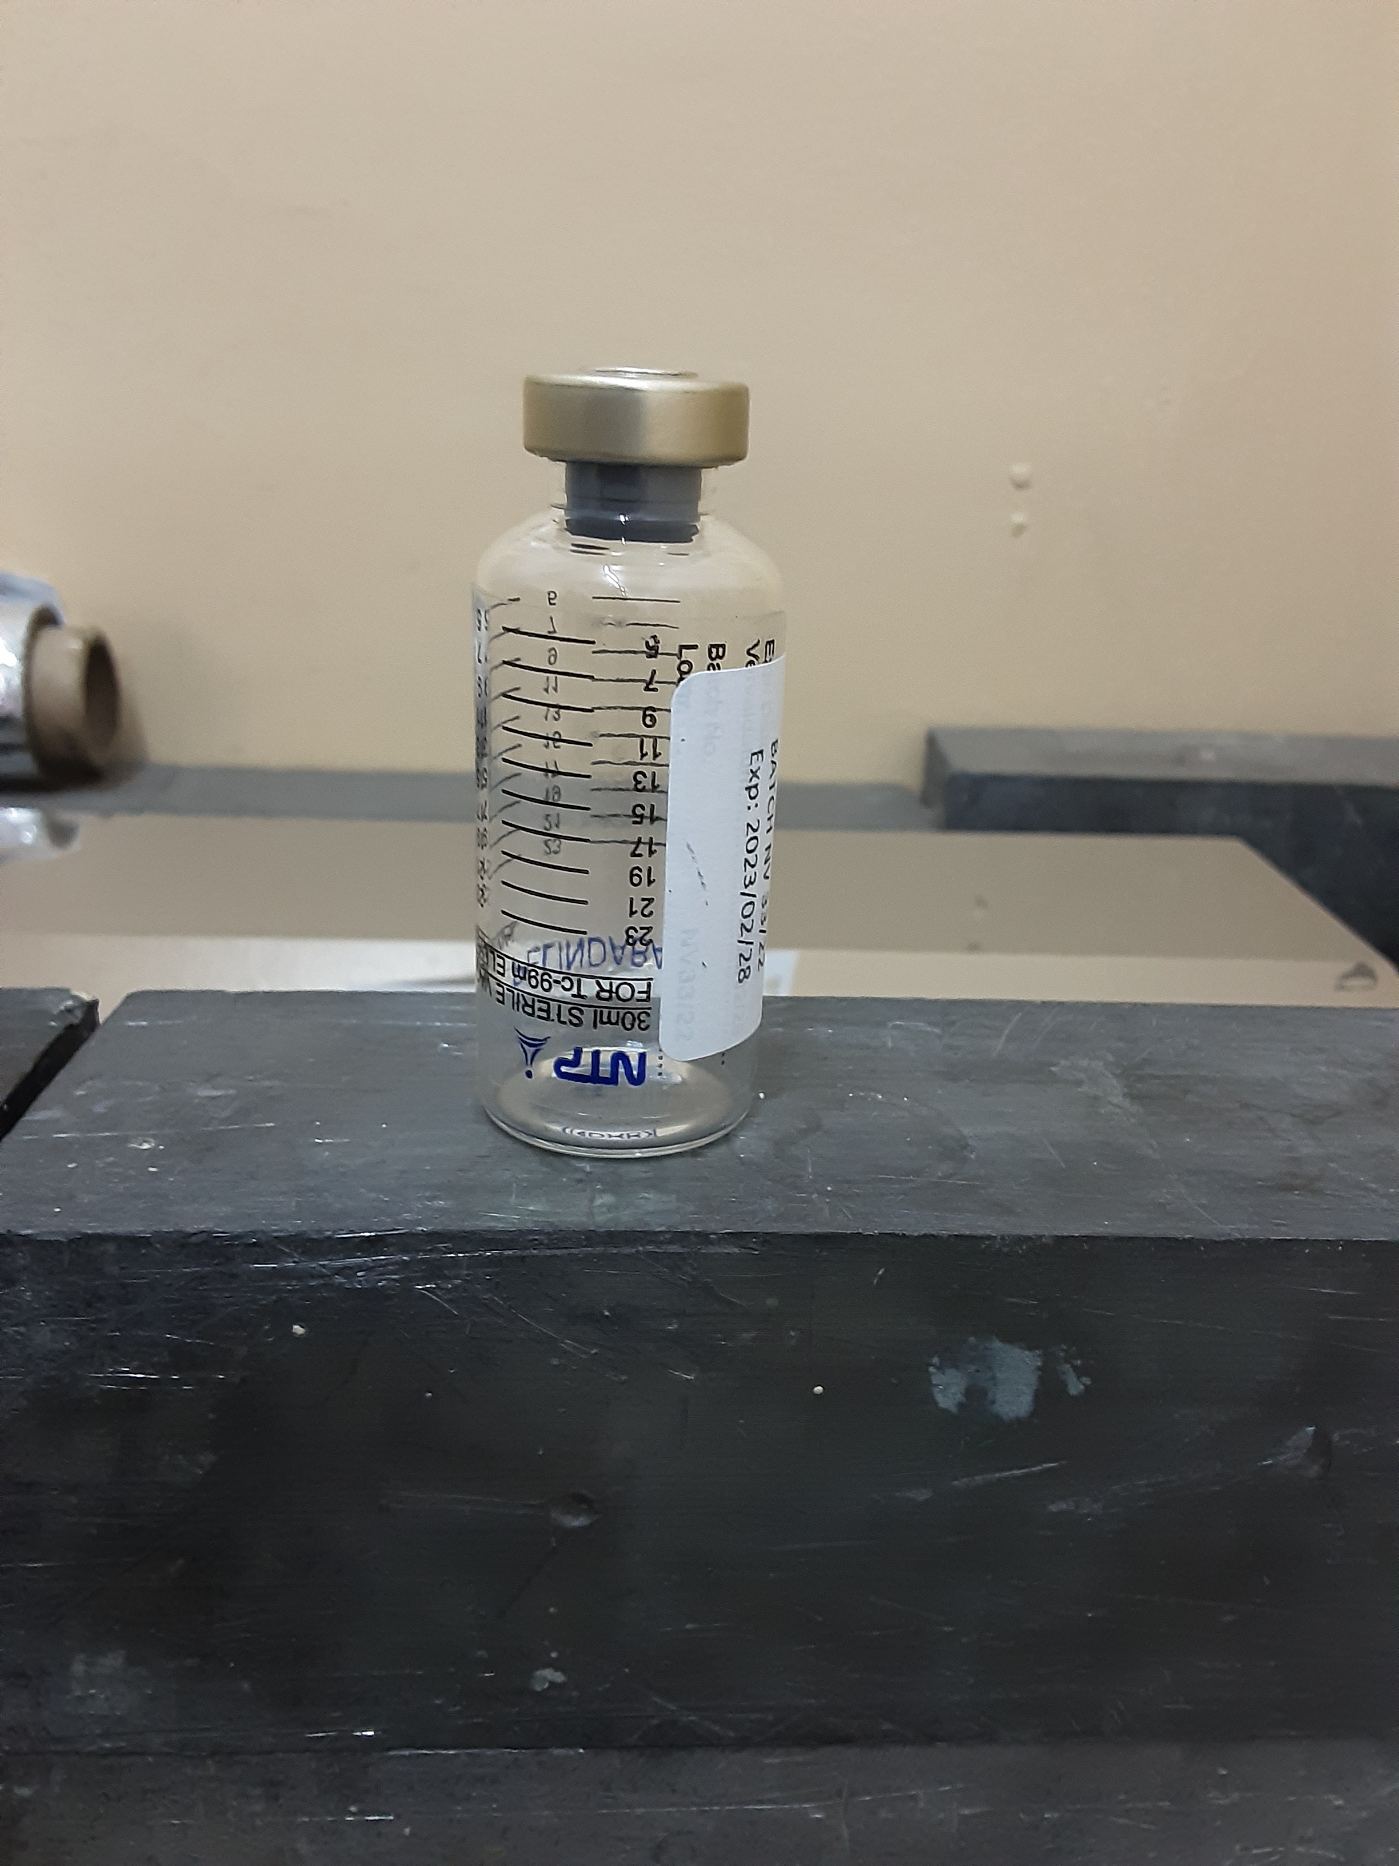
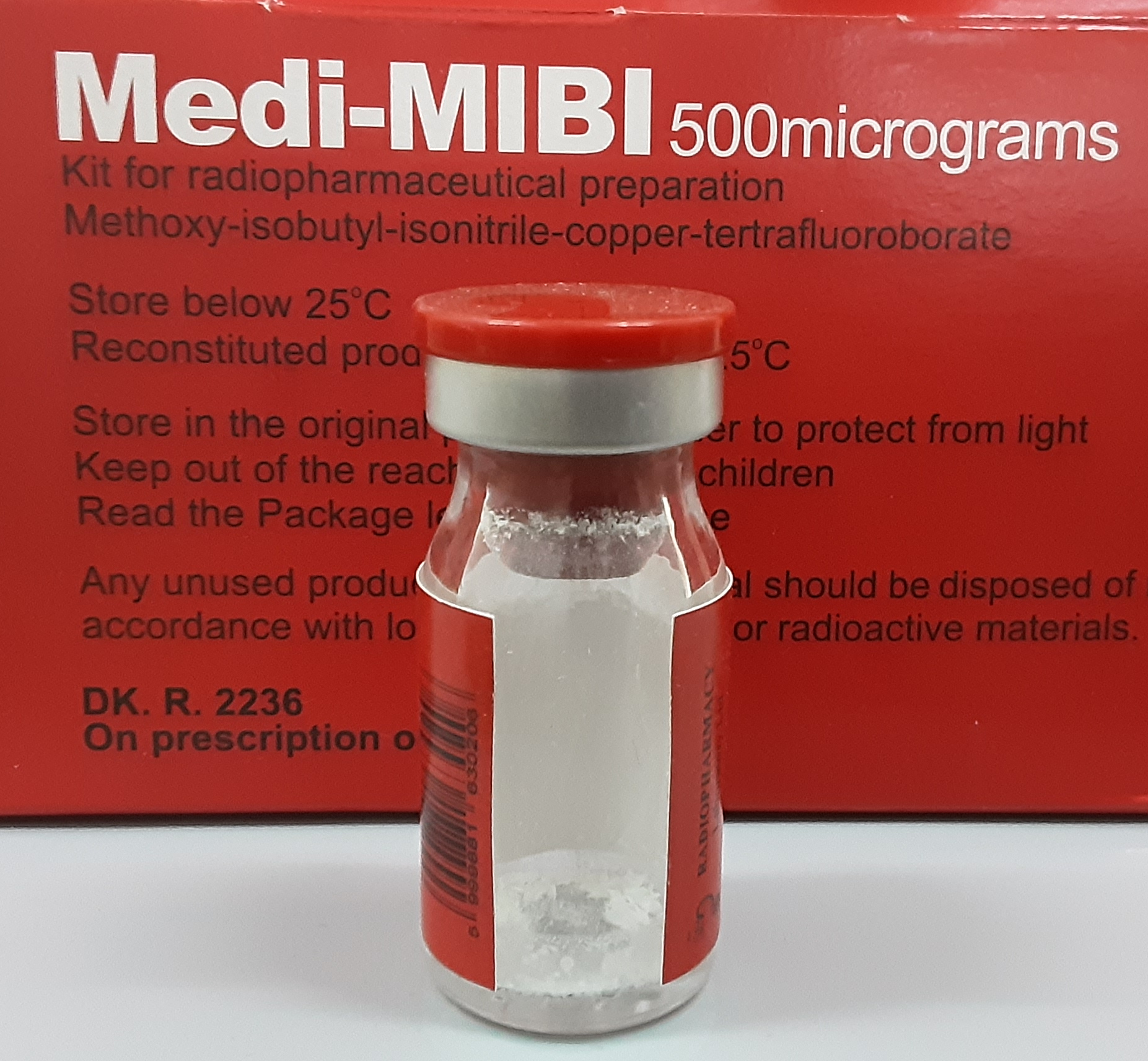
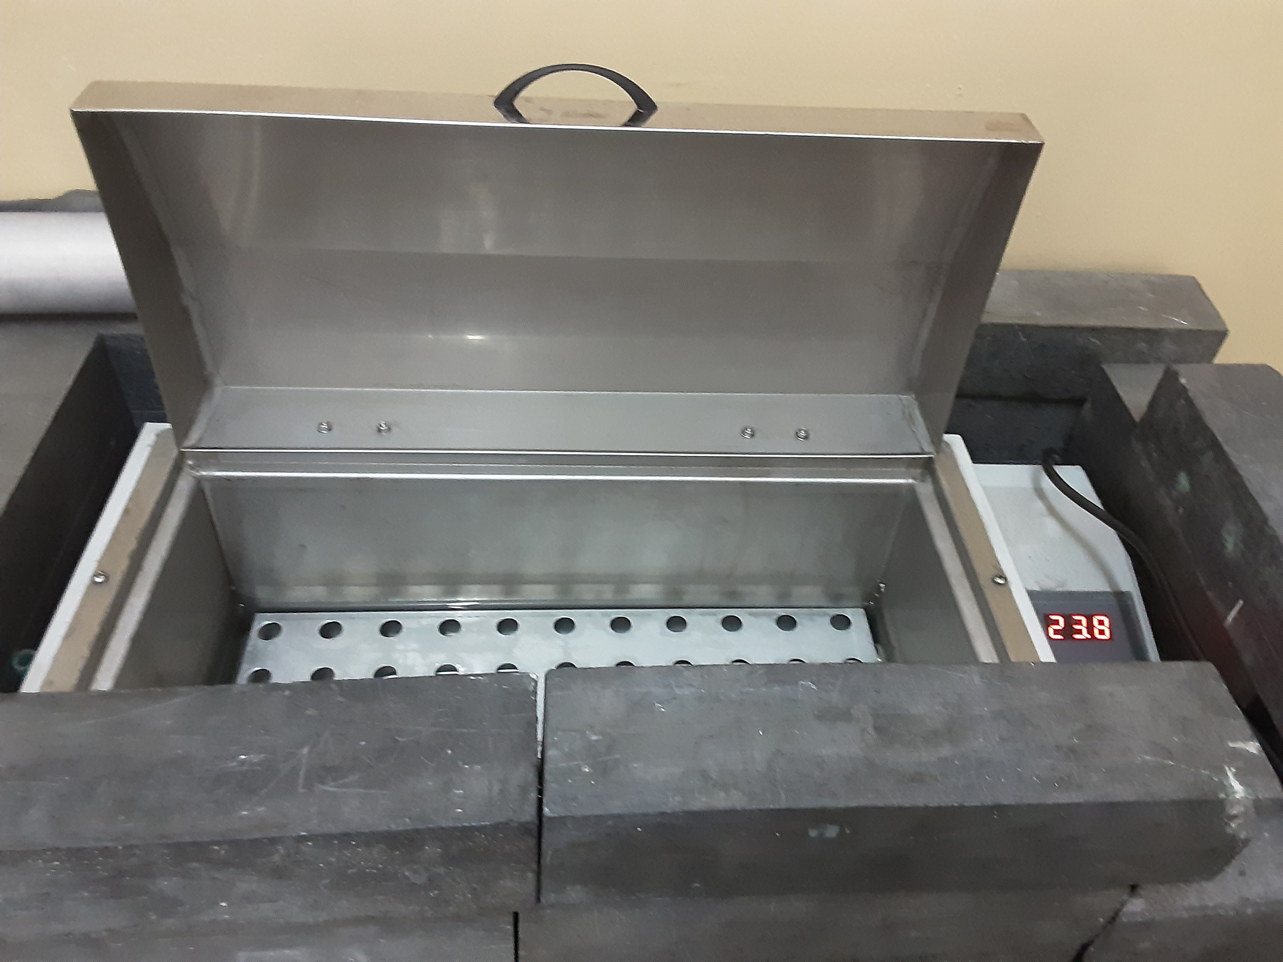
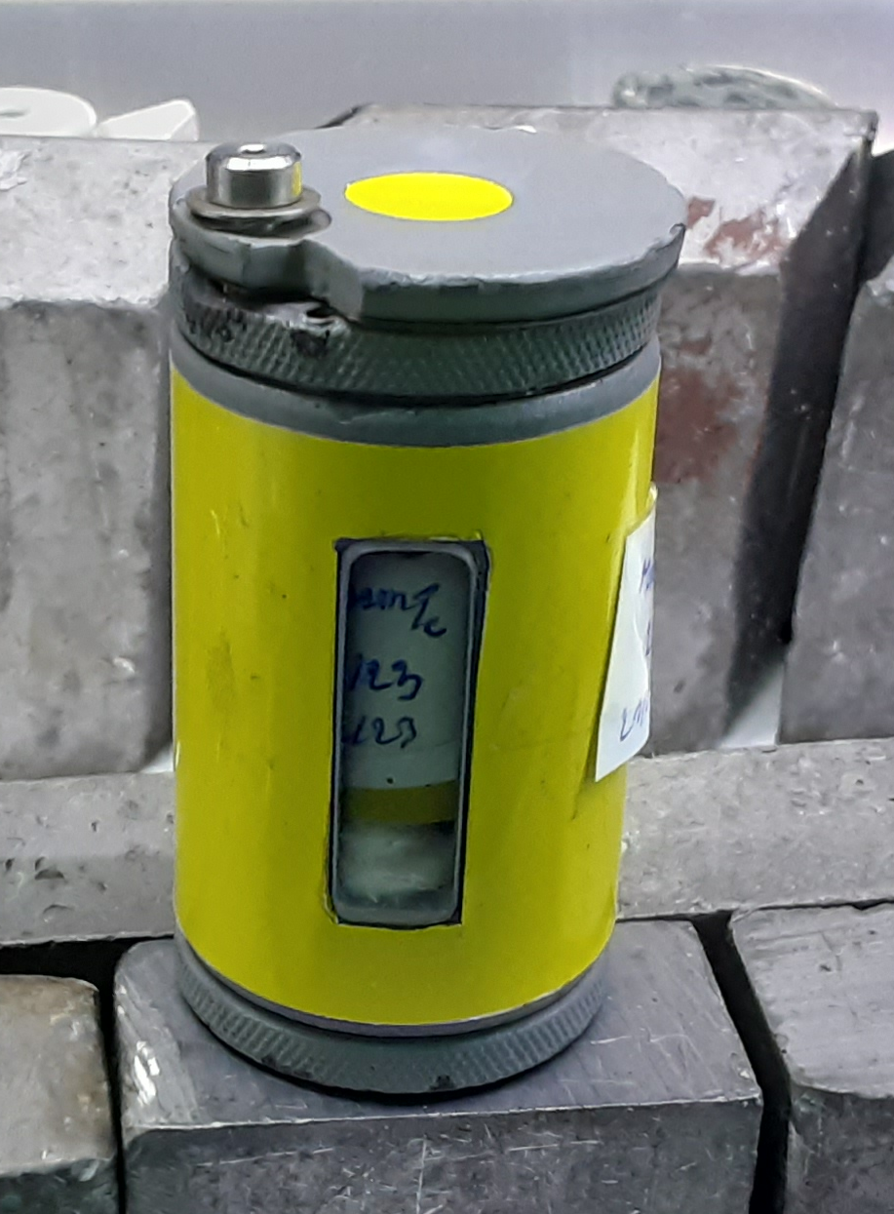
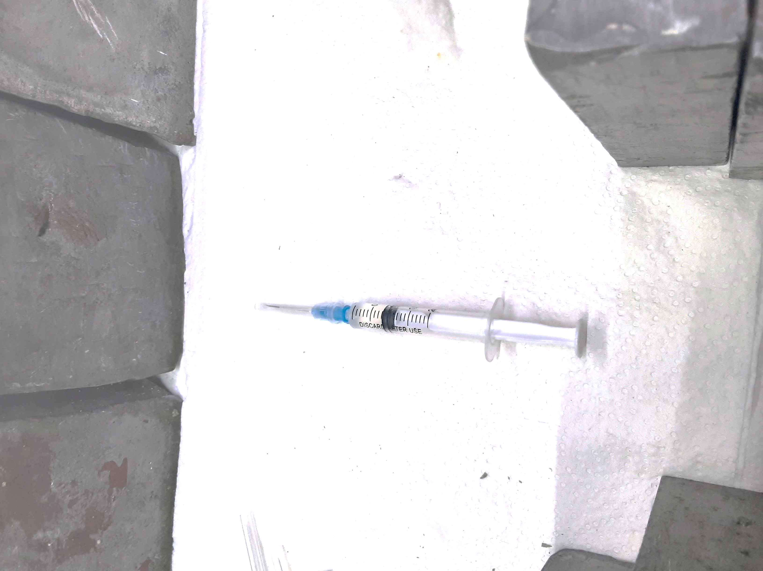
Tc-99m
Chauffage
Marquage
15 min
100°C
(ebullition)
405 mCi
(max)
1 à 3 ml
MIBI
Bain marie
Flacon d’elution
Repos
10 min
25°C
Produit à administrer
Conditionnement en séringue
Produit fini
Stabilité 10 h
10 à 24 mCi
Patient de 70 kg

Slide 20
Expérience de la RDC
Année | Nombre des générateurs | Nombre d'élutions | Nombre des doses
2007 | 3 | 34 | 143
2008 | 7 | 46 | 107
2009 | 3 | 7 | 24
2010 | 2 | 27 | 154
2011 | 2 | 13 | 133
2012 | 4 | 22 | 113
2013 | 4 | 41 | 220
2014 | 2 | 22 | 67
2015 | 1 | 9 | 13
2016 | 1 | 5 | 9
2021 | 2 | 10 | 10
2022 | 1 | 12 | 19
2023 | 3 | 40 | 123
Total | 35 | 288 | 1137
Moyenne annuelle | 2.1 | 16.9 | 66.9

Slide 21
Expérience de la RDC

Slide 22
Expérience de la RDC
Générateurs de Novembre 2010 et Avril 2011 = 80 patients par générateur;
La scintigraphie avec l’I-131 = 10 %;
Générateurs non utilisés avec efficience = Pannes de Gamma-caméra;
Seuil acceptable (moyenne annuelle) :
  Au moins 6 générateur par an;
  Au moins 300 doses par an.

Slide 23
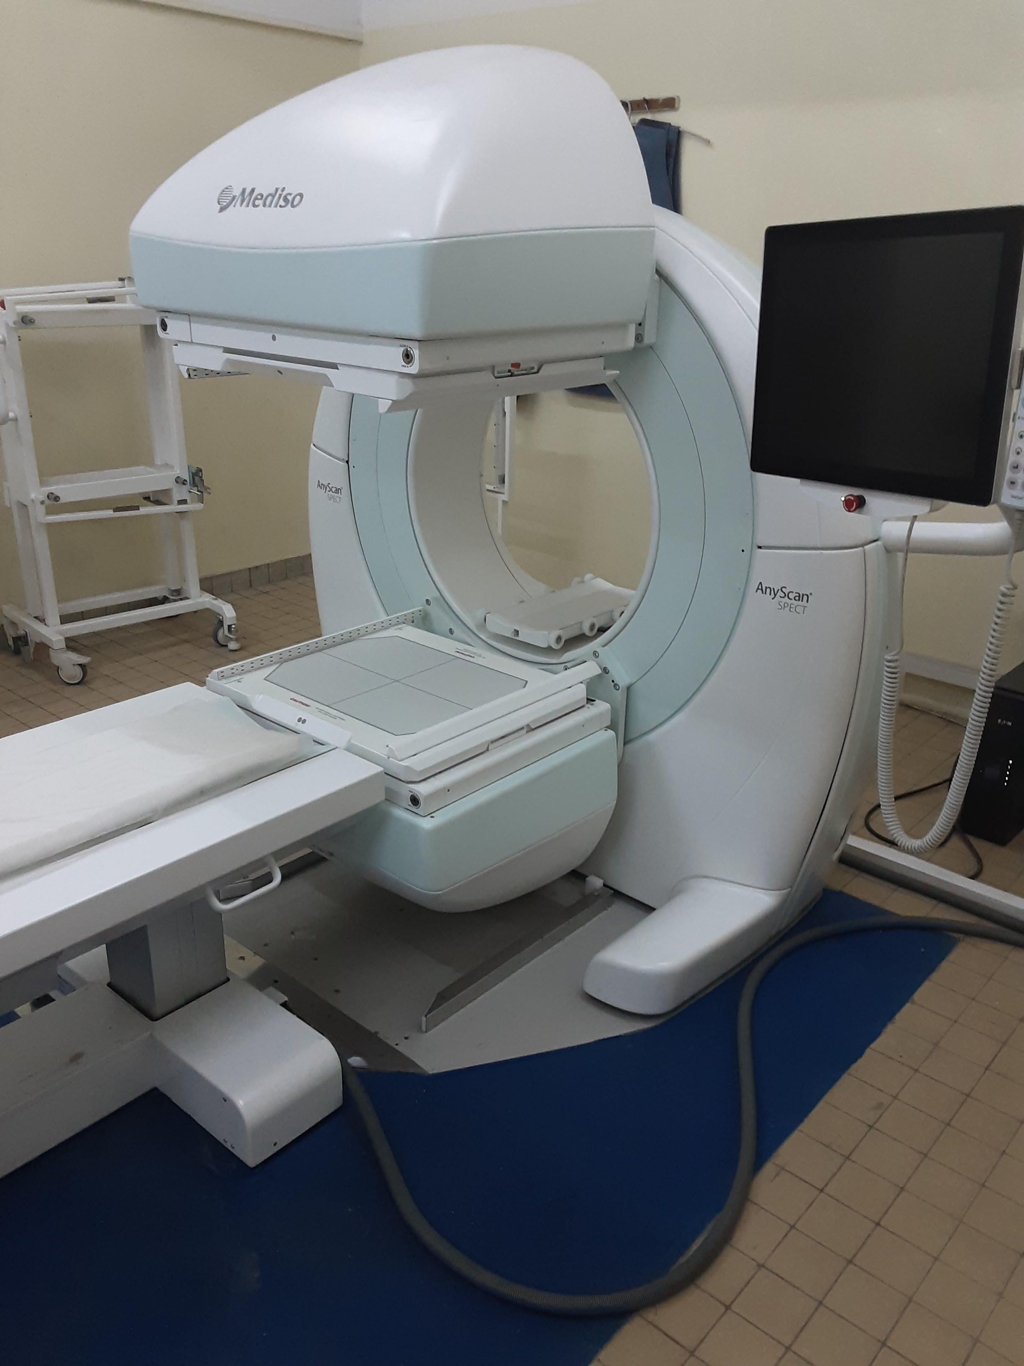
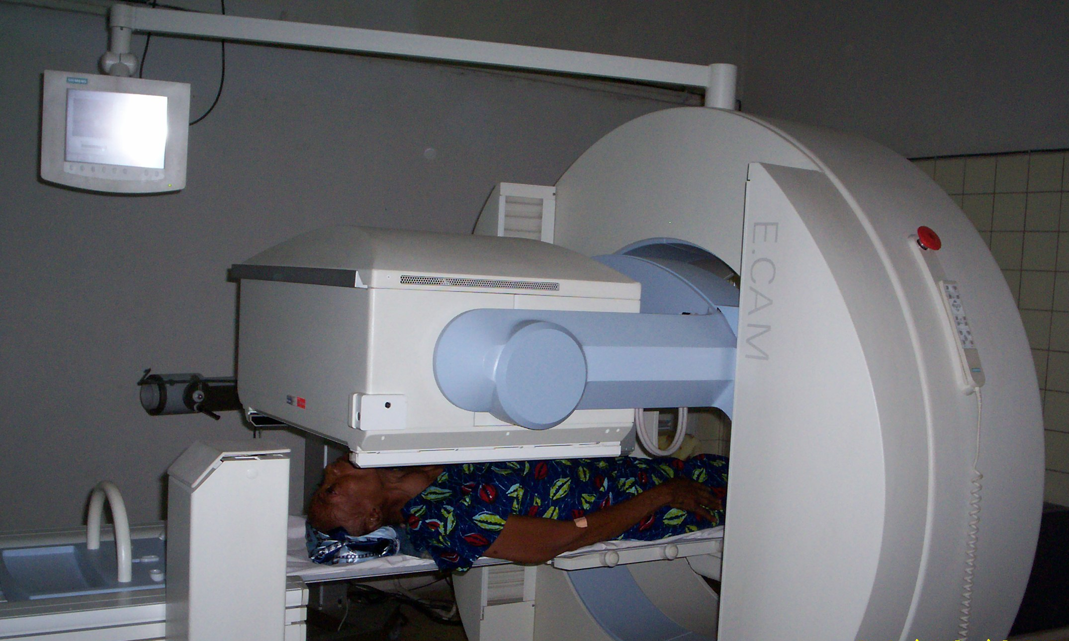
Difficultés rencontrées
Les pannes des Gamma-caméras.

Slide 24
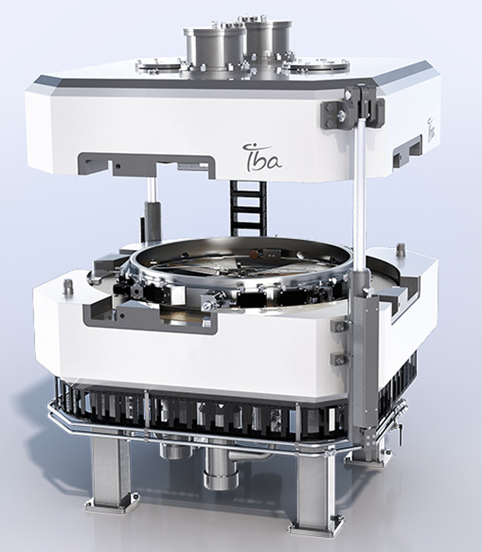

Perspectives
Radiopharmacie avec les émetteurs de positons.
$$Cyclone® KIUBE$$

Slide 25
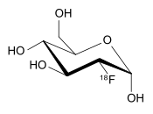

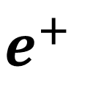

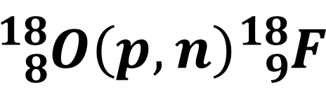
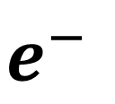
Perspectives
Tumeurs
511 keV
γ
$$e^{−}$$
$$FDG\left[{}_{}^{18}F\right]$$
γ
$$e^{+}$$
511 keV
$${{}_{8}^{18}{O\left(p,n\right)}{}_{9}^{18}F}^{}$$
$T_{1/2}=110$ min

Slide 26



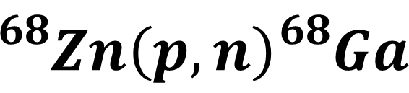
Perspectives
511 keV
Théranostic
γ
$${}_{}^{68}{Ga}PSMA$$
$$e^{−}$$
γ
$${}_{}^{68}{Ga}DOTATOC$$
$$e^{+}$$
511 keV
$${{}_{}^{68}{Zn\left(p,n\right)}{}_{}^{68}{Ga}}^{}$$
$T_{1/2}=68$ min

Slide 27



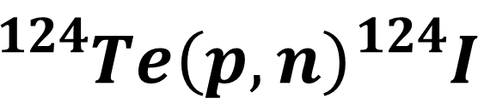
Perspectives
511 keV
Thyroïde
γ
$$NaI\left[{}_{}^{124}I\right]$$
$$e^{−}$$
γ
$${}_{}^{124}IMIBG$$
Cœur et Tumeurs
$$e^{+}$$
511 keV
$${{}_{}^{124}{Te\left(p,n\right)}{}_{}^{124}I}^{}$$
$T_{1/2}=4,2$ jours

Slide 28
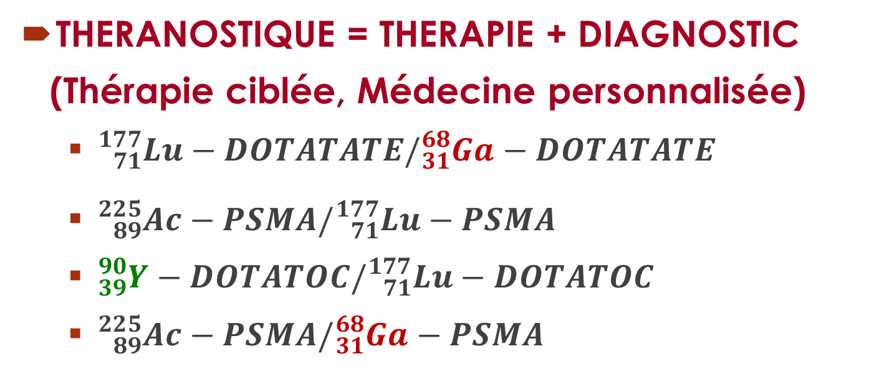
Perspectives
THERANOSTIQUE = THERAPIE + DIAGNOSTIC
(Thérapie ciblée, Médecine personnalisée)
  ${}_{71}^{177}{Lu−DOTATATE/}{{}_{31}^{68}{Ga−DOTATATE}}^{}$
  ${{}_{89}^{225}{Ac−PSMA/}{{}_{71}^{177}{Lu−PSMA}}^{}}^{}$
  ${}_{39}^{90}{Y−DOTATOC/}{{}_{71}^{177}{Lu−DOTATOC}}^{}$
  ${}_{89}^{225}{Ac−PSMA/}{{}_{31}^{68}{Ga−PSMA}}^{}$

Slide 29
Perspectives
Préparation locale d’une trousse radiopharmaceutique de Cyprofloxacine.
  Solubilité,
  Marquage,
  Stabilité du produit,

Slide 30
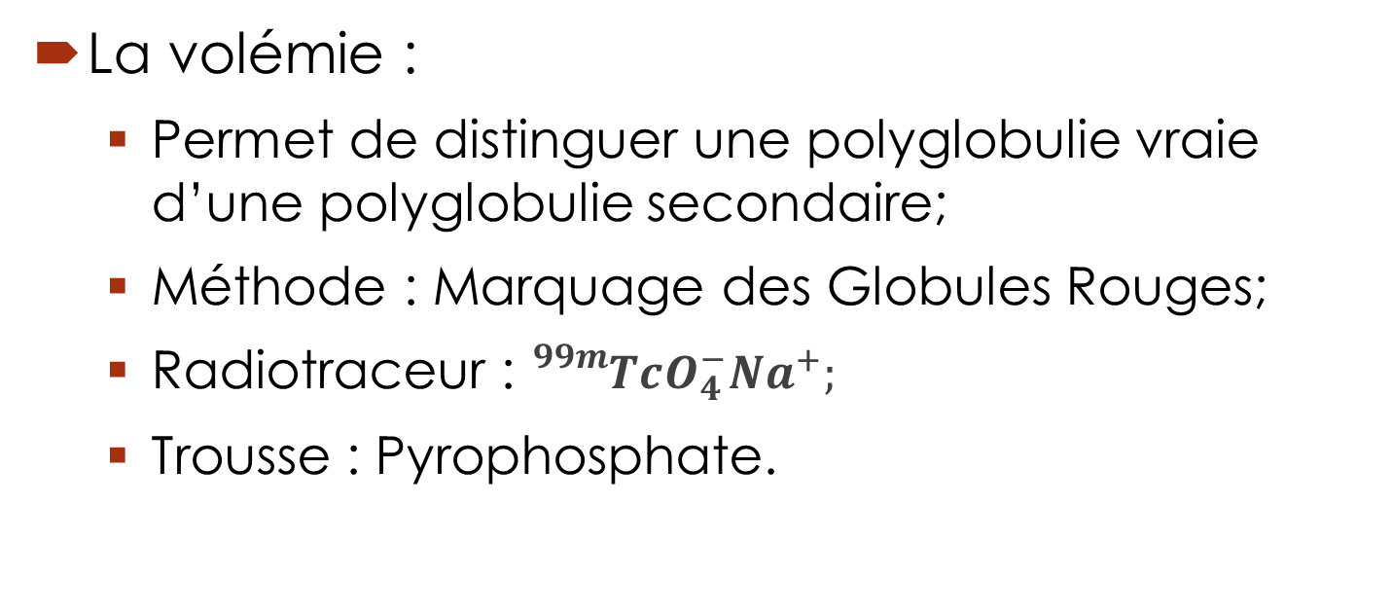
Perspectives
La volémie :
  Permet de distinguer une polyglobulie vraie d’une polyglobulie secondaire;
  Méthode : Marquage des Globules Rouges;
  Radiotraceur : ${}_{}^{99m}{TcO_{4}^{−}{Na}^{+}};$
  Trousse : Pyrophosphate.

Slide 31
Perspectives
Détermination du Débit de Filtration Glomérulaire (DFG) :
  Permet le diagnostic d’une insuffisance rénale;
  Radiotraceur : DTPA-^{99m}Tc;
  Avantage : 50 µCi, cent fois moins irradiant que la scintigraphie rénale;

Slide 32
Perspectives
Détermination du Débit de Filtration Glomérulaire (DFG) :
  Résultats :
    1 : Maladie rénale chron. avec DFG augmenté;
    2 : Maladie rénale chron. avec DFG diminué;
    3A/3B : Insufisance rénale chron. modérée;
    4 : Insufisance rénale chron. sévère;
    5 : Insufisance rénale chron. terminale.

Slide 33
Perspectives
Rédaction d’un protocole pour la mammoscintigraphie :
  Radiotraceur : MIBI-^{99m}Tc
  Avantage : Sensibilité de la méthode.

Slide 34
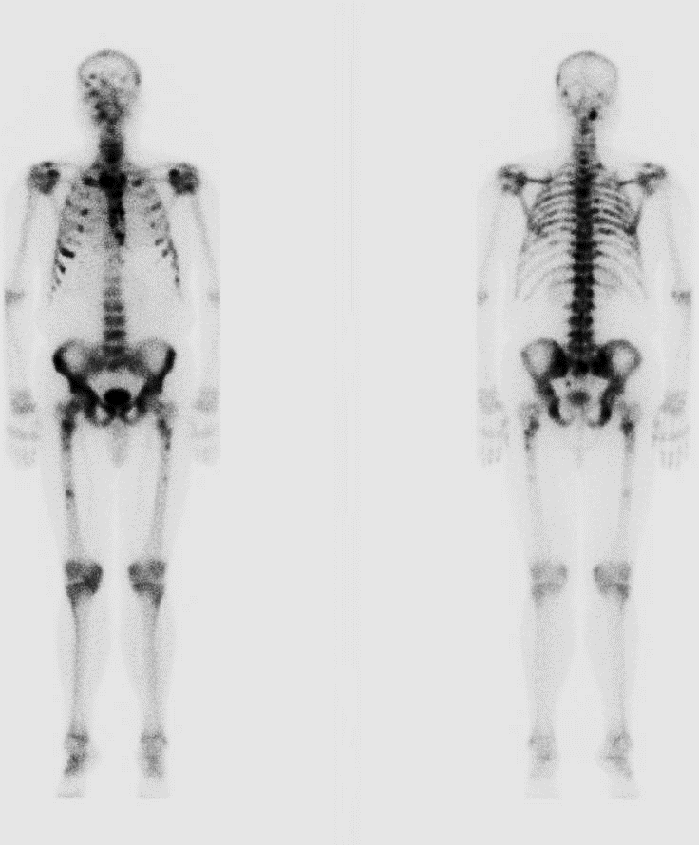
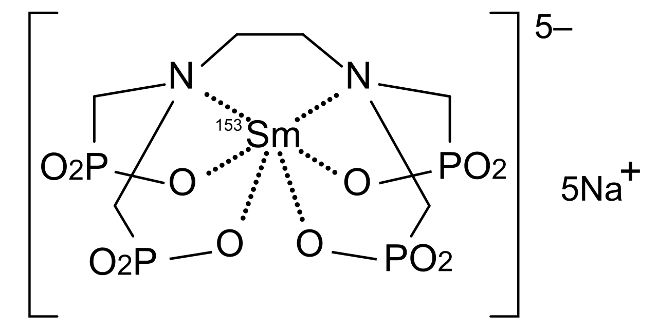


Perspectives
  Soins palliatifs avec du Samarium-153:
      Samarium [${}_{}^{153}{Sm}$] lexidronam pentasodium (EDTMP)
$T_{1/2}=46,3$ heures

Slide 35
Conclusion
Dans la lutte contre le cancer en RDC, la Radiopharmacie, à travers la Médecine nucléaire, présente un potentiel non négligeable.

